Slide 1

GESTION D’UN CABINET Médicale
Réalisé par :
HIBA ASSAmi
Othmane Salim
Mouad Riadi
Encadré par : Mme.Mahdaoui Mariam

Slide 2
1. Cahier de charge . 2. diagramme de cas d’utilisation . 3. dictionnaire de donnés . 4. modèle conceptuel des données (mcd) . 5. modèle logique des données (mld) . 6. La base de données . 7. Présentation d’application .
PLAN:

Slide 3
Cahier de charge
1 - Contexte et définition du projet :
Notre projet consiste a développer l’application pour la gestion d’un cabinet médicale qui sert a gérer le problème de la création d’un fichier de patient et de faciliter le travail pour le médecin et la secrétaire.

Slide 4
On désir doter le cabinet médicale d’un système d’information capable d’automatiser sa gestion .
2 - Objectif du projet :

Slide 5
3 – Problématique :
Comment gérer le cabinet médicale ?

Slide 6
Lorsqu’un client arrive la première fois chez un cabinet médicale, la secrétaire crée une fiche contenant les informations sur le patient (nom ,prénom ,date naissance , adresse, télé, mutuelle……… ) .
La prise d'un RDV s'effectue directement ou par une communication téléphonique en donnant le nom, le prénom, la date et l'heure souhaitée, et selon la disponibilité du médecin, un RDV sera fixé.
Si le patient est déjà client du cabinet , la secrétaire lui demande son nom pour chercher sa fiche.. Le médecin consulte la patient Dans ce cas :
- Le médecin prescrit au patient une ordonnance .
- Le médecin prescrit au patient un médicament, selon la situation .
- le médecin enregistre la date de consultation
4 –Règles de gestion :

Slide 7
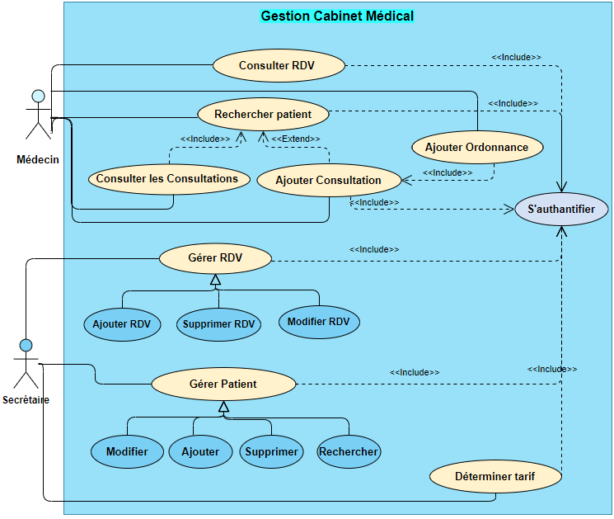
Diagramme De Cas D’utilisation

Slide 8
Dictionnaire De Données
Nom | Type | Description
NumM | Numérique | Numéro de médecin
Nom | Texte | Nom de médecin
Prénom | Texte | Prénom de médecin
Spécialité | Texte | Spécialité de médecin
Email | Texte | Email de médecin
Tél | Numérique | Tél de médecin
Adresse | texte | Adresse de médecin
NumJ | Numérique | Numéro de journée
Heure Début | Time | Heure début de journée
HeureFin | Time | Heure fin de journée
NumR | Numérique | Numéro de rendez-vous
DateR | Date | Date de rendez-vous
Heure | Date | Heure de rendez-vous
NumP | Numérique | Numéro de patient
NomP | Texte | Nom de patient

Slide 9
PrénomP | Texte | Prénom de patient
Sexe | Texte | Sexe de patient
DateN | Numérique | Date naissance de patient
Email_P | Texte | Email de patient
Adresse_P | Texte | Adresse de patient
Tél_P | Numérique | Téléphone de patient
NumMutt | Numérique | Numéro de mutuelle
NomMutt | Texte | Nom de mutuelle
NumCon | Numérique | Numéro de consultation
DateCon | Date | Date de consultation
Diagnostic | Texte | Diagnostic de patient
Prix | Caractère | Prix de consultation
Tentions | Numérique | Tentions de consultation
poids | texte | Poids de consultation
NumMédi | Numérique | Numéro de médicament
NomMédi | Texte | Nom de médicament
Forme | Texte | Forme de médicament
Dosage | Numérique | Dosage de médicament

Slide 10
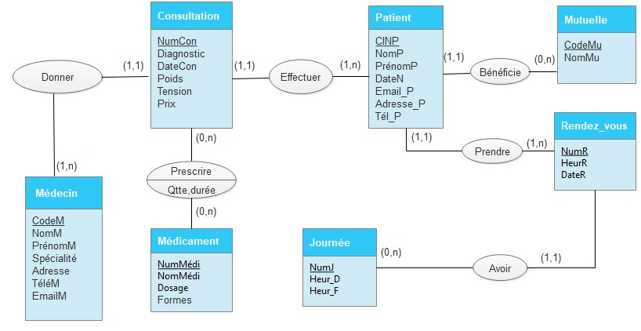
Modèle Conceptuel des Données (MCD)

Slide 11
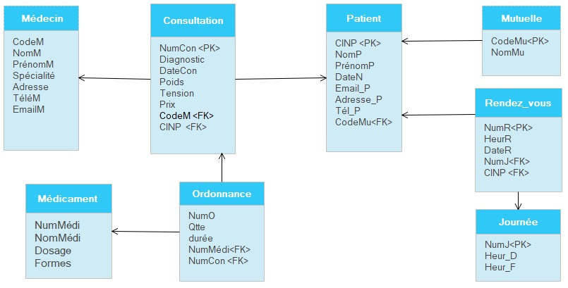
Modèle Logique Des Données(MLD)

Slide 12
La base de données
Une base de données peut être définie selon plusieurs points de vue. Pour l'administrateur, c'est un ensemble de fichiers contenant des données organisées, qui doivent être sauvegardées, nettoyées, réorganisées, sécurisées...Pour l'utilisateur, c'est un espace, lui permettant d'enregistrer des informations et de les retrouver quand il en a besoin.
Le futur système qui offre à son utilisateur plusieurs fonctionnalités dont la consultation, l'enregistrement, la modification ou même la suppression de données relatives à la gestion d'un cabinet médical.

Slide 13
Présentation d’application :
La technologie facilite les tâches dans tous les domaines. Les cabinets médicaux peuvent eux aussi recourir à l’aide de la technologie avec les applications et les logiciels.
Il s’agit d’outils pouvant aider le médecin et son assistant dans la gestion d'un cabinet médical en optimisant la gestion des diverses tâches du cabinet. L’application élabore par exemple les fiches, fixe les rendez-vous, les dossiers médicaux .
L'application peut également aider le médecin à conserver les données dans sa base de données. Ainsi, la recherche d’un dossier sera plus facile. Par ailleurs, elle affiche les détails pour faciliter la visibilité des dossiers notamment les cas suivis, les visites.

Slide 14
Notre application comprendra les fonctionnalités suivantes :
Gestion du Fiche Patients .
Gestion des Rendez-vous.
Gestion des Médicament .
Gestion des Consultations .
Ordonnance .

Slide 15
Entrer
Sortie
APPLICATION
CRUD Patient
CRUD Rendez-vous
CRUD Consultation
CRUD Médicament
Ordonnance

Slide 16
Conclusion:
Tout au long de la préparation de notre projet, nous avons essayé de mettre en pratique les connaissances acquises durant nos études sur la base de données et les diagrammes .
Donc à travers cette étude, on a pu gérer une gestion solide pour améliorer et faciliter le travail pour le personnel du cabinet médicale et les patient.

Slide 17



